Slide 1
Verwachting...
Notes:
1

Slide 2
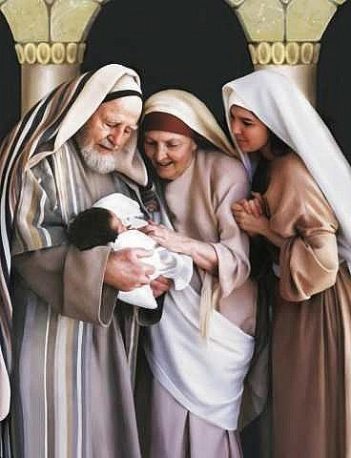
.
Notes:
2

Slide 3
En jij, kind, zult genoemd worden: profeet van de Allerhoogste.
Notes:
3

Slide 4
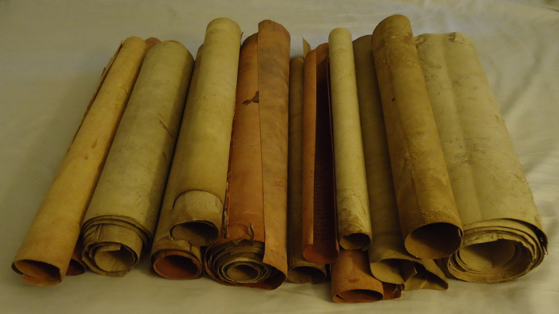
Notes:
4

Slide 5
En jij, kind, zult genoemd worden: profeet van de Allerhoogste.
Je zult voor de Heer uit gaan om de weg voor hem gereed te maken.
Notes:
5

Slide 6
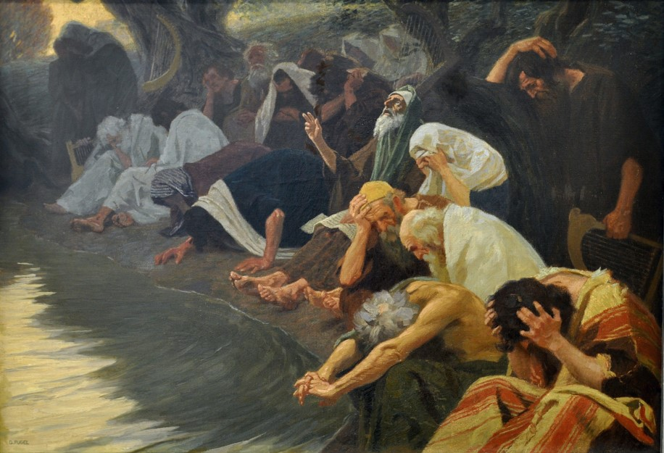
Notes:
6

Slide 7
En jij, kind, zult genoemd worden: profeet van de Allerhoogste.
Je zult voor de Heer uit gaan om de weg voor hem gereed te maken.
Je zult zijn volk bekend maken met hun redding,
dat is de vergeving van hun zonden.
Notes:
7

Slide 8
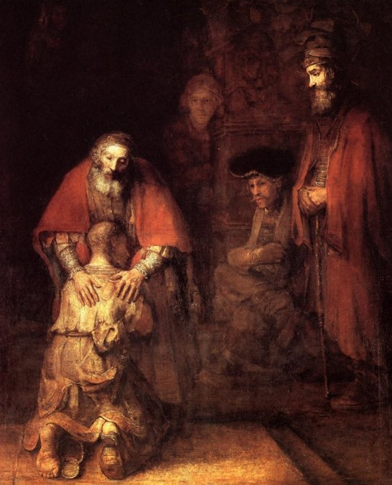
.
Notes:
8

Slide 9
En jij, kind, zult genoemd worden: profeet van de Allerhoogste.
Je zult voor de Heer uit gaan om de weg voor hem gereed te maken.
Je zult zijn volk bekend maken met hun redding,
dat is de vergeving van hun zonden.
Dankzij de liefdevolle barmhartigheid van onze God
Notes:
9

Slide 10
.
Notes:
10

Slide 11
En jij, kind, zult genoemd worden: profeet van de Allerhoogste.
Je zult voor de Heer uit gaan om de weg voor hem gereed te maken.
Je zult zijn volk bekend maken met hun redding,
dat is de vergeving van hun zonden.
Dankzij de liefdevolle barmhartigheid van onze God zal het stralende licht uit de hemel over ons opgaan.
Notes:
11

Slide 12
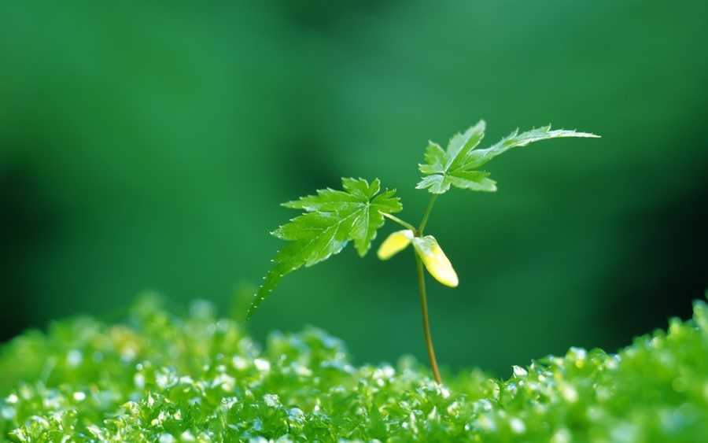
.
Notes:
12

Slide 13
God gaat verschijnen aan allen die leven in duisternis en verkeren in de schaduw van de dood, zodat we onze voeten kunnen zetten op de weg van de vrede.
Notes:
13

Slide 14
Verwachting...
Notes:
14

